Slide 1

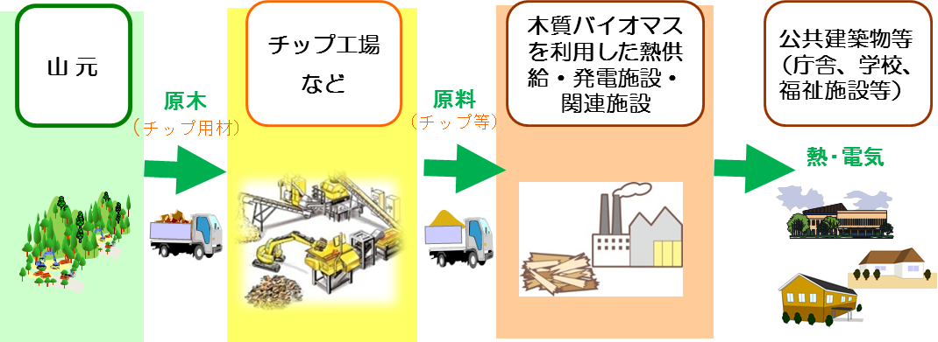
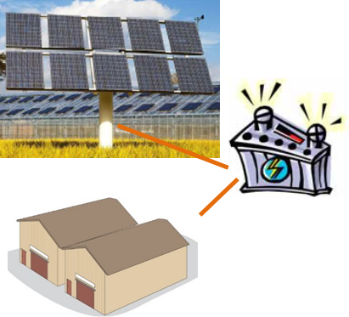



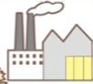
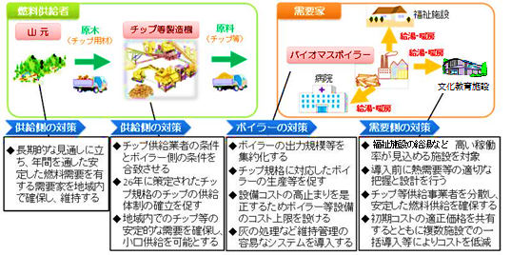
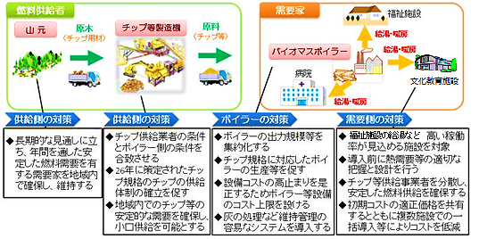


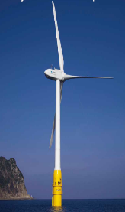
再生可能エネルギー電気・熱自立的普及促進事業
（一部経済産業省・農林水産省連携事業）
2019年度予算（案）
5,000百万円（5,400百万円）
大臣官房環境計画課
ほか
背景・目的
事業概要
事業目的・概要等
2016年５月、我が国の2030年度の温室効果ガス排出削減目標を2013年度比で26.0％減とする「地球温暖化対策計画」が閣議決定され、これを実現するための対策として、再生可能エネルギーの最大限の導入が盛り込まれた。
一方で、再生可能エネルギーについては、固定価格買取制度の利用拡大が困難となる中、持続可能かつ効率的な需給体制の構築、事業コストの低減、社会的受容性の確保、広域利用の困難さ等に関する課題が生じており、地域の自然的社会的条件に応じた導入拡大は必ずしも円滑に進んでいない状況にある。
このため、こうした状況に適切に対処できる、自家消費型・地産地消型の再生可能エネルギーの自立的な普及を促進する必要がある。
地方公共団体及び民間事業者等の再生可能エネルギー導入事業のうち、地方公共団体等の積極的な参画・関与を通じて各種の課題に適切に対応するもの、営農を前提とした農地等への再生可能エネルギー発電設備の導入を中心とした取組、蓄エネ等の導入活用事業等について、事業化に向けた検討や設備の導入に係る費用の一部を補助する。
支援の対象とする事業は、固定価格買取制度に依存せず、国内に広く応用可能な課題対応の仕組みを備え、かつ、CO₂削減に係る費用対効果の高いもの等に限定する。
期待される効果
事業スキーム
再生可能エネルギーの課題に適切に対応する、費用対効果の高い優良事例を創出することで、同様の課題を抱えている他の地域への展開につなげ、再生可能エネルギー電気・熱の将来的な自立的普及を図る。
また、営農地における地域の実情に応じた、再生可能エネルギーの普及拡大を図るための方策が確立され、段階的なCO₂削減を図ることが可能となる。
さらに、地域特性に応じた蓄エネ等技術の導入方策が確立され、段階的CO2削減が可能となる。
実施期間：平成28年度 ～ 32年度（2020年度）（最大5年間）
（補助率）定額
（補助率）
定額、1/3、1/2、2/3
国
非営利法人
地方公共団体
民間事業者等
補助金
補助金
事業イメージ（木質バイオマスの例）
設備補助対象は、エネルギー起源CO_{２}の排出抑制に資する設備と付帯設備
（営農前提の導入例）
（蓄エネ等の例）
燃料供給者
需要家
福祉施設
山元
原木
（チップ用材）
チップ等製造機
原料
（チップ等）
バイオマスボイラー
給湯･暖房
給湯･暖房
給湯･暖房
病院
文化教育施設
蓄電設備
蓄熱設備
（離島・海洋再エネの例）
供給側の対策
供給側の対策
ボイラーの対策
需要側の対策
蓄電池
◆長期的な見通しに立
ち、年間を通した安
定した燃料需要を有
する需要家を地域内
で確保し、維持する
◆チップ供給業者の条件
とボイラー側の条件を
合致させる
◆最新のチップ規格に適
合したチップの供給体
制の確立を促す
◆地域内でのチップ等の
安定的な需要を確保し、
小口供給を可能とする
◆ボイラーの出力規模等を集
約化する
◆チップ規格に対応したボイ
ラーの生産等を促す
◆設備コストの高止まりを是
正するためボイラー等設備
のコスト上限を設ける
◆灰の処理など維持管理の容
易なシステムを導入する
◆福祉施設の給湯など高い稼働
率が見込める施設を対象
◆導入前に熱需要等の適切な把
握と設計を行う
◆チップ等供給事業者を分散し、
安定した燃料供給を確保する
◆初期コストの適正価格を共有
するとともに複数施設での一
括導入等によりコストを低減
農地周辺に存在する農林漁業関連施設・地方公共団体の設備（動力設備、冷蔵冷凍設備）等への供給
「持続可能かつ効率的
な需給体制の構築」
が課題の場合

Slide 2

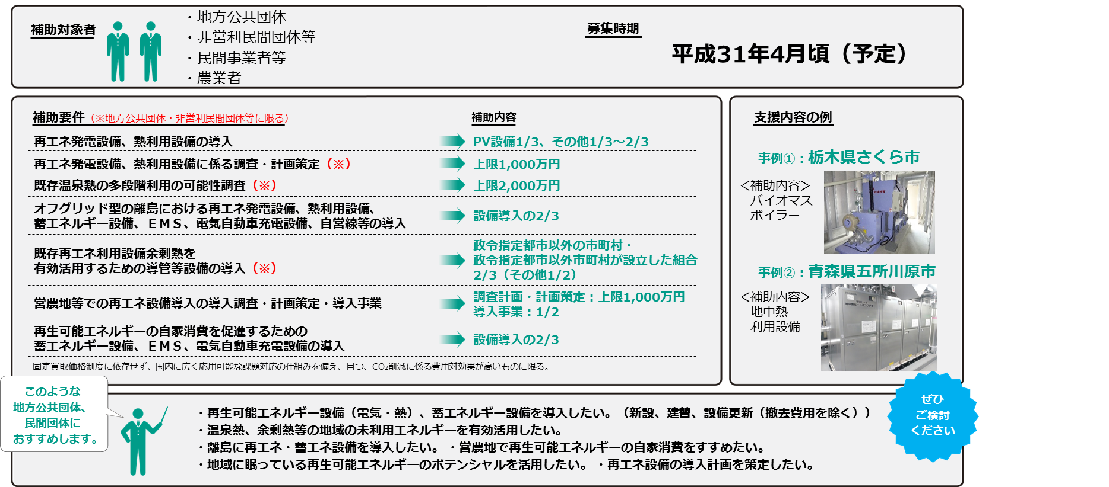
2019年度予算（案）
5,000百万円（5,400百万円）
再エネ畜エネ設備導入
事業名
地方公共団体向け
民間向け
再生可能エネルギー電気・熱自立的普及促進事業
地産地消型、自家消費型の再エネ設備導入等を支援します。
環境省大臣官房総合環境政策統括官グループ環境計画課 電話：03-5521-8233 FAX：03-3581-3351 地球環境局地球温暖化対策課地球温暖化対策事業室 電話：03-5521-8355/8339 FAX：03-3580-1382 水・大気環境局土壌環境課地下水・地盤環境室 電話：03-5521-8308 FAX：03-3501-2717 自然環境局自然環境整備課温泉地保護利用推進室 電話：03-5521-8280 FAX：03-3595-0029

Slide 3
補助金の使い道と補助度合い①（※2018年度の内容を参考として掲載）
事業メニュー | 事業概要 | 補助対象 | 補助率
①再生可能エネルギー設備導入事業（経産省連携事業） | 再エネ発電設備（※1）、熱利用設備（※2）の導入を行う事業 | 地方公共団体 非営利法人等 | ・太陽光発電設備:1/3(上限あり) ・太陽光発電以外の設備:1/3、1/2、2/3(設備ごとに異なる)
②再生可能エネルギー設備導入事業化計画策定事業 | 再生可能エネルギー発電設備、熱利用設備の導入に係る調査・計画策定を行う事業 | 地方公共団体 非営利法人等 | 定額（上限1,000万円）
③温泉熱多段階利用推進調査事業 | 既存温泉の湧出状況、熱量、成分等を継続的にモリング調査するための設備を整備し、既存の温泉熱を利用した多段階利用の可能性を調査する事業 | 地方公共団体 非営利法人等 | 定額（上限2,000万円）
④離島の再生可能エネルギー・蓄エネルギー設備導入事業 | 本土と送電線で系統連系されていないオフグリッド型の離島において、再生可能エネルギー発電設備、熱利用設備、蓄エネルギー設備、ＥＭＳ、電気自動車充電設備、自営線等の導入を行う事業 | 地方公共団体 非営利法人 民間事業者等 | ２／３
※1）【再生可能エネルギー発電設備】
太陽光(10kW以上)、風力(10kW以上)、バイオマス(依存率60%以上)、水力(10kW以上1,000kW以下)、地熱(温泉熱)、蓄電池
※2）【再生可能エネルギー熱利用設備】
太陽熱(10㎡以上)、地熱(温泉熱)、地中熱、バイオマス(依存率60%以上)、温度差(0.10GJ/h以上)、雪氷熱、バイオマス燃料製造(依存率60%以上)

Slide 4
補助金の使い道と補助度合い②（※2018年度の内容を参考として掲載）
事業メニュー | 事業概要 | 補助対象者 | 補助率
⑤熱利用設備を活用した余熱有効利用化事業 | バイオマス等の既存再生可能エネルギー熱利用設備の余剰熱を有効利用し、地域に面的な熱供給を行う場合において、熱供給範囲の拡大に必要な導管等の設備の導入を行う事業 | 地方公共団体 非営利法人等 | ・政令指定都市以外の市町村(地方公共団体の組合を含む。特別区を除く):2/3 ・上記以外の者:1/2
⑥再生可能エネルギー事業者支援事業費（経産省連携事業） | 民間事業者において、再生可能エネルギー発電設備、温泉熱利用設備の導入を行う事業 | 民間事業者 | ・太陽光発電設備:1/3(上限あり) ・太陽光発電以外の設備:1/3、1/2、2/3(設備ごとに異なる)
⑦再生可能エネルギーシェアリングモデルシステム構築事業（農水省連携事業） | ア．営農地において、再生可能エネルギー発電設備等の導入に係る調査・計画策定を行う事業 | 地方公共団体 農業者 民間事業者等 | 定額（上限1,000万円）
 | イ．営農地において、再生可能エネルギー発電設備等の導入を行う事業 |  | １／２
⑧蓄電・蓄熱等の活用による再生可能エネルギー自家消費推進事業 | オフグリッド型の離島以外の地域において、蓄エネルギー設備、ＥＭＳ、電気自動車充電設備の導入を行う事業 | 地方公共団体 非営利法人 民間事業者等 | １／２

Slide 5
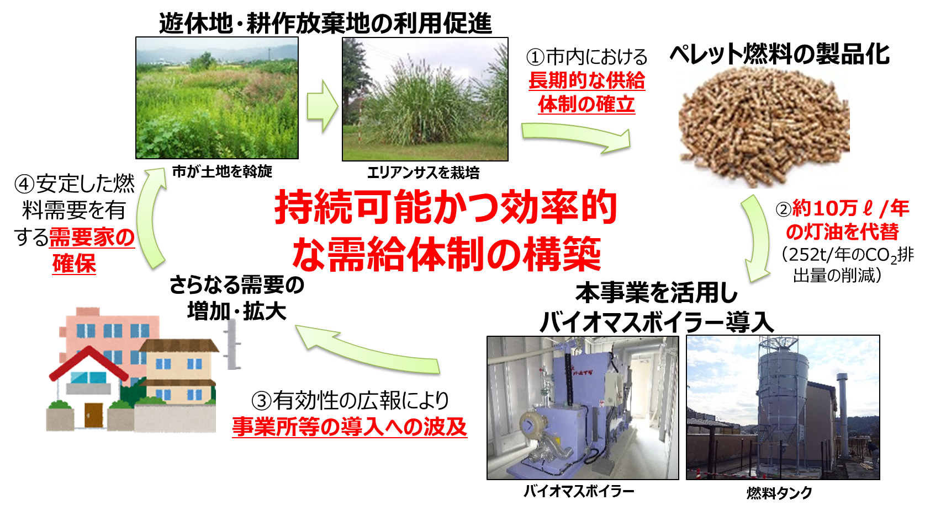
もとゆバイオマスボイラー設置工事【栃木県さくら市】
市内には木質バイオマスを製造・燃料化する供給者が少なく、ペレット燃料は市外から調達せざるを得ず、輸送コスト・製品価格の上昇による安定した確保が困難。また、このため市内のバイオマスボイラーの円滑な導入が進んでいないため、燃料の持続可能なシステムの整備・効率的な需給体制の構築が急務。

